Slide 1
KURGU TEKNİKLERİ
16.12.2021
EREN GÜN

Slide 2

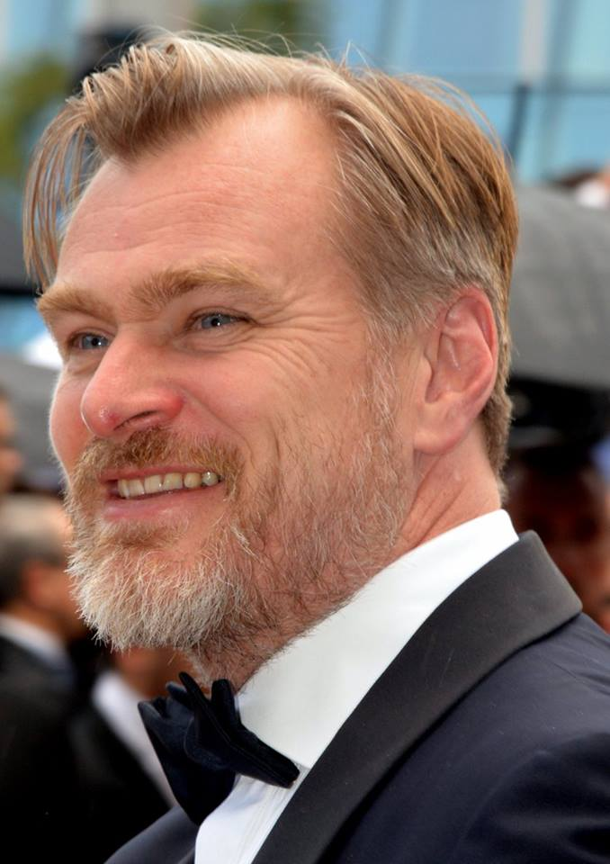
CRİSTOPHER NOLAN
Christopher Edward Nolan, İngiliz film yönetmeni, senarist, yapımcı, görüntü yönetmeni ve editör.Yönettiği filmler dünya çapında 5 milyar dolardan fazla hasılat elde etmiştir. Ayrıca 36 Oscar adaylığı ve 10 ödülü vardır.
1998 yılında Takip filmiyle ilk yönetmenlik denemesini yaptı. İkinci filmi Akıl Defteri ile dikkatleri üzerine çekti ve En İyi Özgün Senaryo Akademi Ödülü adaylığı elde etti. Bu başarısı ona büyük bütçeli Uykusuz ve Prestij filmlerini çekme fırsatı verdi. Kara Şövalye Üçlemesi ve Başlangıç filmleriyle mali ve eleştirel başarı ve ikinci En İyi Özgün Senaryo Akademi Ödülü adaylığını elde etti.
36 Oscar Adaylığı
10 Ödül
5 Milyon dolar hasılat
Notes:
https://www.youtube.com/watch?v=GU6OuRbMQ-I

Slide 3
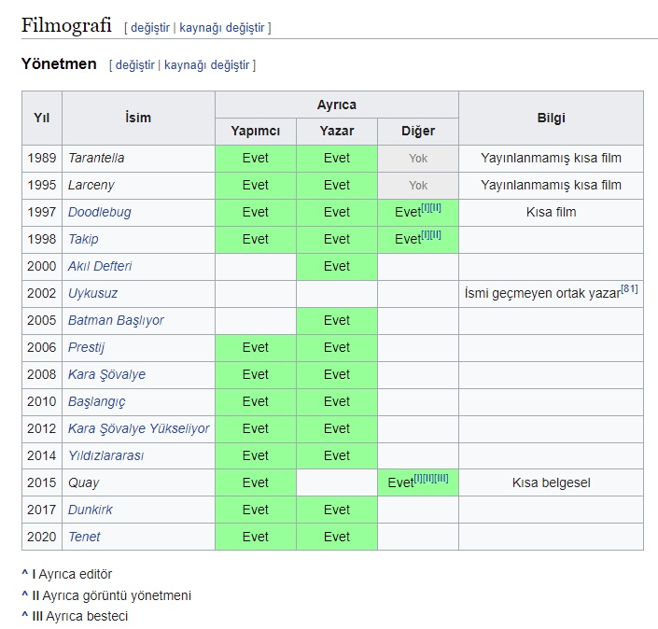
Tarz
Nolan'ın çalışmaları öznel tecrübe, hafızanın bozulması, insan ahlakı, zamanın doğası ve kişisel kimliğin inşası gibi varoluşsal, etik konuları araştırıyor. Karakterleri genellikle yalnızlık, suçluluk, kıskançlık ve açgözlülük korkuları ve endişeleri ile karşı karşıyayken duygusal açıdan rahatsız ve manevi açıdan belirsizdir.
Nolan'ın sıklıkla kentsel mekanlar, takım elbiseli adamlar, sessiz tonlar ve konuşma sahneleri üzerinde duran görsel tarzı modern mekanlar ve mimari ile geniş yakın çekimde çerçevelendi. Estetik olarak yönetmen, stüdyo çalışmalarında belgesel tarzı aydınlatmayı, doğal mekanları ve gerçek çekim yerlerini tercih eder.

Slide 4

Teşekkürler
EREN GÜN

